Slide 1

Program přeshraniční spolupráce mezi Českou republikou a Svobodným státem Sasko 2014–2020, nové období 2021–2027
16. zasedání česko-saské pracovní skupiny pro územní rozvoj
31. 5. 2022

Slide 2
Základní informace o programu
Řídicí orgán: Saské státní ministerstvo pro místní rozvoj
Národní orgán: Ministerstvo pro místní rozvoj ČR
Rozpočet: 152 364 000 EUR (bez technické pomoci 141 698 520 EUR)
Max. výše dotace: 80 % (z prostředků EFRR)
Státní rozpočet na CZ straně: 10 %, 5 % (v případě obcí, krajů a jejich PO)
Zachován princip Vedoucího partnera (tzv. Lead partner princip), který má min. jednoho dalšího partnera ze sousední země
Podpora projektů s regionálním a místním významem
Podmínky financování upraveny v programové dokumentaci

Slide 3
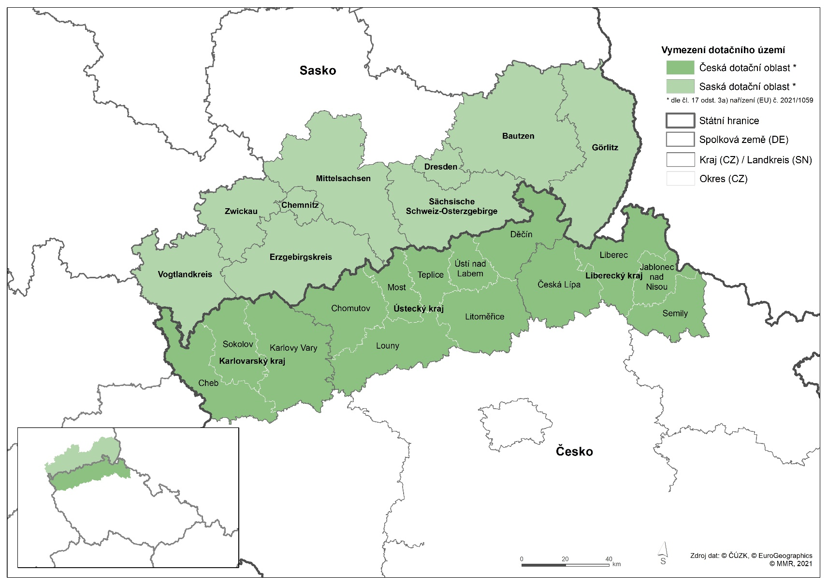
Programové území

Slide 4




Tematické zaměření
Inovace a konkurenceschopnost
Životní prostředí a přizpůsobení se změně klimatu
Vzdělávání, kultura a cestovní ruch
Spolupráce a vytváření důvěry (včetně FMP)

Slide 5
Inovace a konkurenceschopnost
Zapojení malých a středních podniků do výzkumu a inovací
Spolupráce mezi vědeckou sférou a malými a středními podniky za účelem přenosu know-how a technologií
Digitalizace a vývoj inovativních produktů a procesů
Spolupráce mezi MSP za účelem přenosu know-how
Vytváření a rozvoj síťových aktivit a služeb pro MSP
Propojení MSP mezi sebou, výzkumnými institucemi a dalšími partnery
Tvorba a rozvoj znalostních platforem a klastrů
Podpora MSP při uvádění, resp. rozšiřování jejich aktivit na trhu sousední země

Slide 6
Životní prostředí a přizpůsobení se změně klimatu I.
Prevence, zmírňování a řízení environmentálních rizik způsobených změnou klimatu
Koncepce a strategie k prevenci přírodních rizik a adaptaci na změnu klimatu
Spolupráce při zvládání přírodních katastrof (např. povodně, bouře, sucha atd.)
Společná řešení environmentálních opatření v zemědělství a lesnictví
Prevence rizik v oblastech zasažených těžbou nerostných surovin a předcházení geogenním přírodním rizikům
Prohloubení spolupráce v požární ochraně, zdravotnické záchranné službě a civilní ochraně
Budování a rozvoj přeshraničního řízení zdrojů
Vývoj společných informačních systémů, poplachových plánů a operační dokumentace
Společná cvičení a jazyková příprava, práce s mládeží
Inovativní modelové a pilotní projekty (v rámci tohoto cíle možná podpora speciálního vybavení)

Slide 7
Životní prostředí a přizpůsobení se změně klimatu II.
Zachování a obnova biodiverzity, rozvoj zelené infrastruktury a potlačování invazních druhů
Společné plánování a přeshraniční management v oblasti ochrany přírody a životního prostředí, péče o krajinu, ochrana půdy a lesů
Přeshraniční ochrana ohrožených druhů (NATURA 2000)
Spolupráce při zřizování chráněných území
Opatření na zachování druhové rozmanitosti
Opatření ke zvyšování environmentálního povědomí obyvatel

Slide 8
Vzdělávání
Tvorba společných výukových a učebních materiálů, využívání digitálních učebních platforem
Tvorba přeshraničního duálního odborného vzdělávání a přípravy
Jazykové a environmentální vzdělávání, zdravotní výchova, digitální kompetence, technické vzdělávání
Výměny žáků a stáže pro pedagogické pracovníky, hospitace a odborné praxe
Tvorba společných akademických nabídek a společných studijních programů
Budování a rozšiřování akademických kooperačních sítí
Mimoškolní aktivity a nabídky zájmového vzdělávání pro děti a mládež
Podpora specifické oblasti vzdělávání (např. spolupráce sportovních klubů, DDM, pracovních sdružení a kulturních skupin,…)
Zlepšení mezikulturních kompetencí a jazykové vybavenosti
Vytváření a upevňování partnerství předškolních a školních zařízení

Slide 9
Kultura a cestovní ruch
Podpora turistické infrastruktury (vč. bezbariérového přístupu)
Společné vytváření inovativních forem nabídek mobility
Tvorba společných strategií a komunikačních platforem pro výměnu zkušeností a přenos know-how v cestovním ruchu
Společný vývoj produktů a společná marketingová opatření
Zachování a revitalizace společného kulturního dědictví
Propagace průmyslového kulturního dědictví (hornická kultura, sklářský, textilní průmysl apod.)
Konference, akce a pilotní projekty podporující kulturní vzdělávání

Slide 10
Spolupráce a vytváření důvěry
Analýza a odstraňování přeshraničních administrativních překážek (např. uznávání odborných kvalifikací)
spolupráce měst a obcí a posílení spolupráce orgánů veřejné správy
Zlepšení přeshraniční komunikace včetně jazykového vzdělávání (např. výměny informací a zkušeností, pracovní skupiny)
Tvorba společných standardů pro přeshraniční spolupráci (např. databáze, statistické údaje, postupy)
Vypracování přeshraničních územních strategií
Podpora tzv. people-to-people projektů v rámci Fondu malých projektů

Slide 11
Rozdělení finančních prostředků
Priorita |  | Alokace (mil. EUR) | Podíl na alokaci programu (%)
1. | Inovace a konkurenceschopnost | 14,74 | 9,67
2. | Životní prostředí a přizpůsobení se změně klimatu | 42,60 | 27,96
3. | Vzdělávání | 29,49 | 19,36
 | Kultura a cestovní ruch | 39,32 | 25,81
4. | Spolupráce a vytváření důvěry | 26,21 | 17,20
Celkem |  | 152,36 | 100

Slide 12
Harmonogram nastavení Programu spolupráce
Metodika pro výběr projektů (jaro/léto 2022)
Složení MV a jednací řád (jaro/léto 2022)
Nastavení metodiky zjednodušeného vykazování výdajů (jaro/léto 2022)
Doprovodná dokumentace (až do vyhlášení kontinuální výzvy)
Předpokládané vyhlášení kontinuální výzvy (září 2022)

Slide 13
Kontakt
Mgr. Stanislav Rataj
Ministerstvo pro místní rozvoj
Adresa: Staroměstské nám. 6, 110 15 Praha 1
Pracoviště: Letenská 3, 118 00 Praha 1
Tel.: +420 224 862 284, Mob.: +420 731 628 386
www.sn-cz2020.eu

